Slide 1

Sinestesia

Slide 2

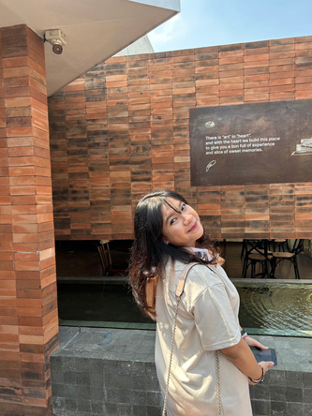
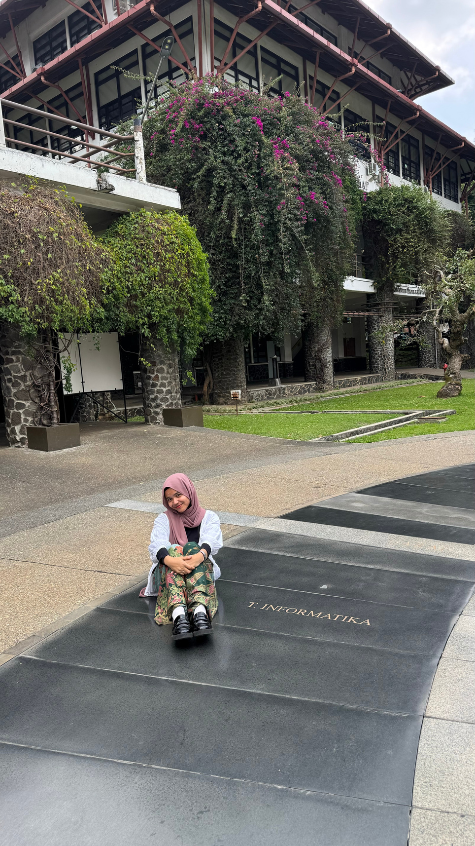
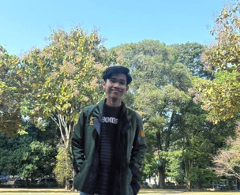
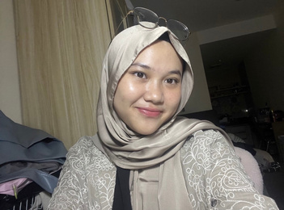
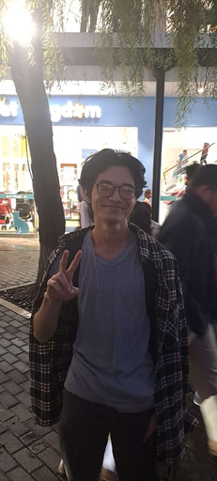
Kelompok 32
Erdianti Wiga Putri Andini
13522053
Zahira Dina Amalia
13522085
Naufal Adnan
13522116
Firsa Athaya Raissa Alifah
18222051
Alvin Fadhilah Akmal
18222079

Slide 3


List of Contents
Berdasarkan Kamus Leksikal
Berdasarkan Ensiklopedia
Berdasarkan Riset Terdahulu
Referensi

Slide 4

Kamus Leksikal
Menurut Kamus Besar Bahasa Indonesia,
Sinestesia
Kondisi ketika seseorang dapat merasakan satu indera dalam rangsangan dari indera lainnya. Misalnya, mendengar suara dapat menghasilkan persepsi warna.
Menurut Oxford English Dictionary,
Sinesthesia
Fenomena neurologis di mana rangsangan satu jalur sensorik atau kognitif secara otomatis memicu pengalaman pada jalur sensorik atau kognitif lainnya. Contohnya, seseorang dapat “melihat” suara atau “mendengar” warna.

Slide 5


Ensiklopedia
Sinesthesia adalah kondisi neurologis di mana rangsangan pada satu indera menyebabkan pengalaman tambahan yang tidak biasa pada indera lain. Sebagai contoh, beberapa orang dengan sinestesia mungkin melihat warna ketika mereka mendengar musik atau merasakan rasa tertentu saat melihat bentuk tertentu. Sinesthesia sering bersifat otomatis dan konsisten bagi individu yang mengalaminya.
Sinestesia adalah fenomena di mana rangsangan dari satu indera atau jalur kognitif secara otomatis memicu pengalaman pada jalur indera lain yang tidak relevan. Sinestesia memiliki banyak jenis, tetapi yang paling umum adalah pengasosiasian antara warna dan suara atau huruf dan warna.
— Encyclopaedia Britannica
— Wikipedia

Slide 6

Penjelasan dari Riset Terdahulu
Ramachandran dan Hubbard (2001)
Cytowic (1989)
Sinestesia adalah fenomena yang terjadi karena “kebocoran” atau penghubung yang tidak biasa antara daerah otak yang mengendalikan persepsi indera yang berbeda. Dalam sinestesia jenis grapheme-color, misalnya, daerah otak yang terlibat dalam pengenalan huruf dan warna mungkin memiliki koneksi yang lebih kuat dibandingkan individu tanpa sinestesia.
Sinestesia bukanlah ilusi atau gangguan mental, melainkan variasi dalam cara otak memproses informasi sensoris. Sinestesia lebih sering ditemukan pada individu yang memiliki keterkaitan dengan kreativitas atau seni, dan sebagian besar yang mengalaminya melaporkan konsistensi dalam pengalaman sinestetisnya.

Slide 7
Penjelasan dari Riset Terdahulu
Brang, D., & Ramachandran, V. S. (2011)
Simner et al. (2006)
Sinestesia adalah pengalaman persepsi di mana rangsangan yang disajikan melalui satu modalitas akan secara spontan membangkitkan sensasi dalam modalitas yang tidak terkait. Kondisi ini terjadi akibat peningkatan komunikasi antara daerah sensorik dan bersifat tidak disengaja, otomatis, dan stabil seiring berjalannya waktu.
Sinestesia dapat muncul dari asosiasi yang dibentuk selama masa kanak-kanak. Misalnya, seseorang mungkin mengasosiasikan angka atau huruf dengan warna yang sering mereka lihat di buku atau mainan ketika masih kecil. Hal ini menunjukkan bahwa pengalaman awal bisa menjadi dasar terbentuknya sinestesia, selain faktor neurologis.

Slide 8

Sumber Referensi
Kamus Besar Bahasa Indonesia (KBBI) Online. “Sinestesia.” https://kbbi.kemdikbud.go.id/entri/sinestesia
Oxford English Dictionary. “Synesthesia.”https://www.oed.com/search/dictionary/?scope=Entries&q=synesthesia
Encyclopaedia Britannica. “Synesthesia.”https://www.britannica.com/science/synesthesia
Wikipedia. “Synesthesia.” https://en.wikipedia.org/wiki/Synesthesia
Ramachandran, V. S., & Hubbard, E. M. (2001). “Synaesthesia–A Window into Perception, Thought, and Language.” Journal of Consciousness Studies, 8(12), 3-34.
Cytowic, Richard E. (1989). Synesthesia: A Union of the Senses. MIT Press.

Slide 9
Sumber Referensi
Brang, D., & Ramachandran, V. S. (2011). Survival of the Synesthesia Gene: Why Do People Hear Colors and Taste Words? PLoS Biology.
Simner, J., Ward, J., Lanz, M., Jansari, A., Noonan, K., Glover, L., & Oakley, D. A. (2006). Non-random associations of graphemes to colours in synaesthetic and non-synaesthetic populations. Cognitive Neuropsychology, 23(8), 1062–1075. https://doi.org/10.1080/02643290600779637

